Slide 1
Chào các em tham
gia tiết học hôm nay
MÔN: Tiếng Việt
LỚP 1

Slide 2
Bài 4
Nếu không may bị lạc

Slide 3
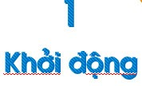

Slide 4
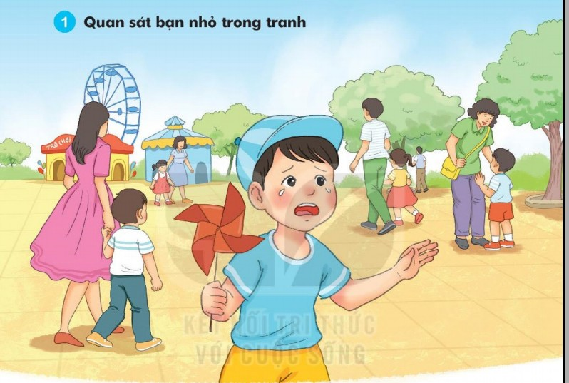

Slide 7
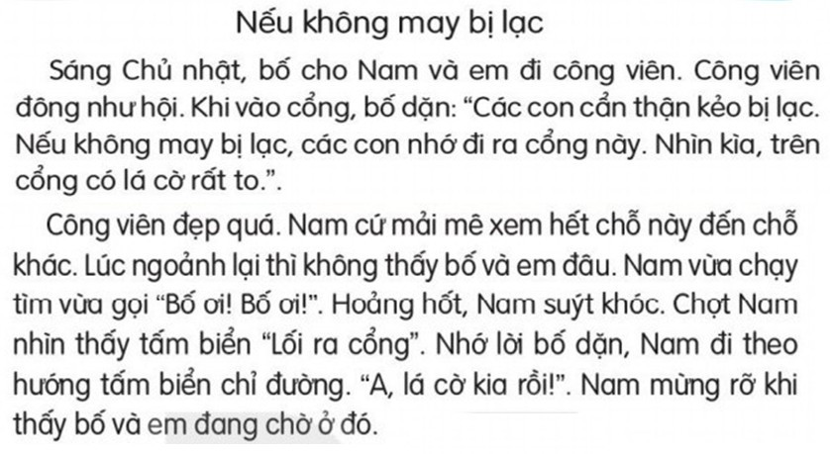

Slide 10
1
2

Slide 11
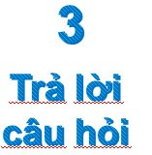

Slide 13
Bạn giỏi quá

Slide 17
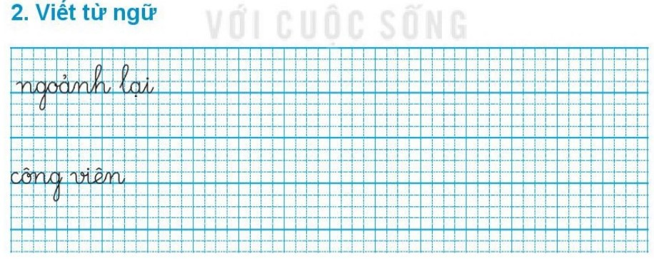

Slide 19
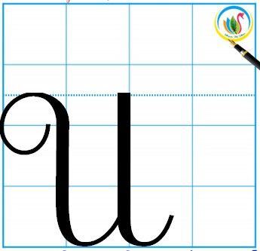
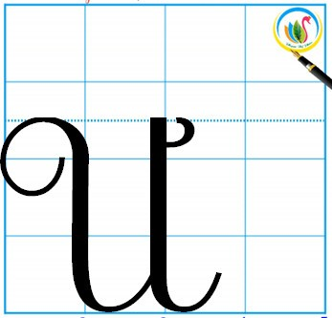

Slide 20
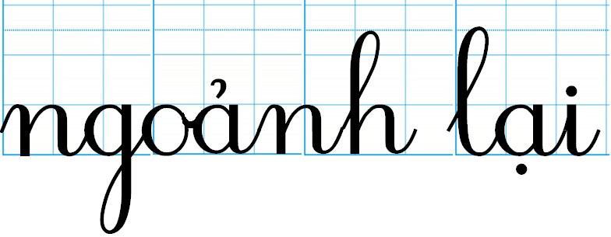

Slide 21
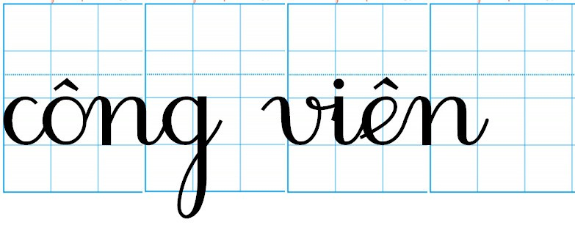

Slide 22
U
U
Ư
Ư
U
U
Ư
Ư

Slide 23
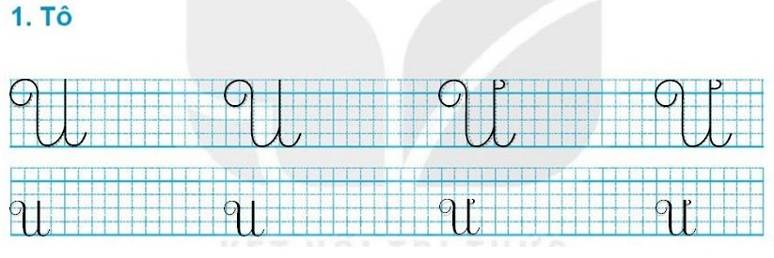

Slide 24
ngoảnh lại
ngoảnh lại
ngoảnh lại
ngoảnh lại
ngoảnh lại
công viên
công viên
công viên
công viên
công viên

Slide 26
Bố cho Nam và em đi công viên.

Slide 29
người lạ
hoảng hốt
mải mê
(…)
Uyên không khi bị lạc.

Slide 30
Uyên không hoảng hốt khi bị lạc.

Slide 33
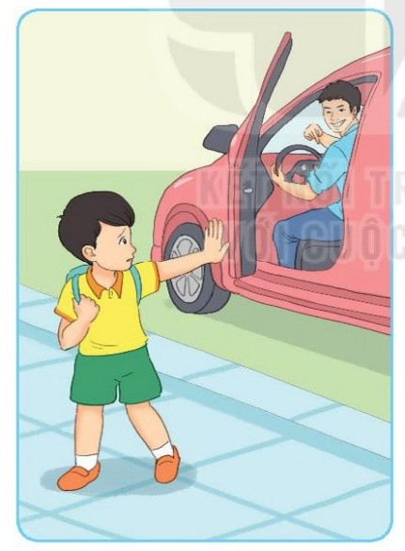
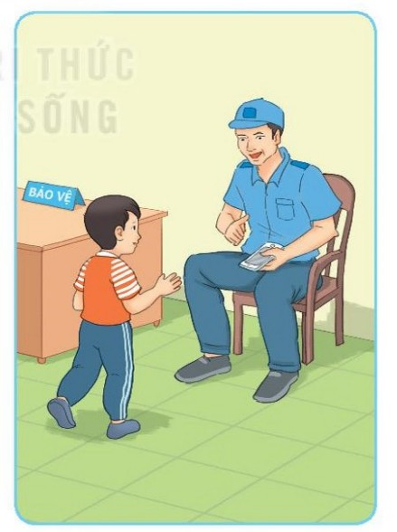

Slide 36
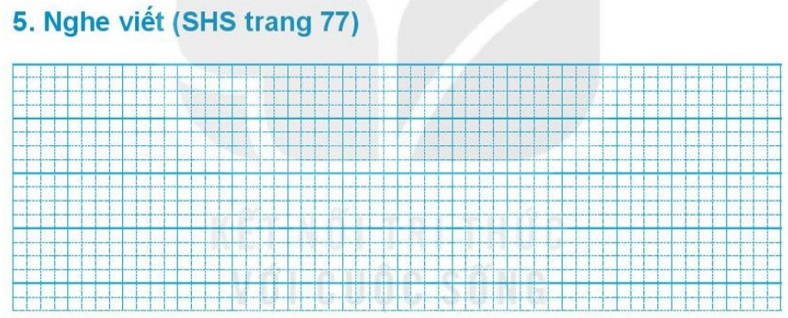
Nam bị lạc khi đi chơi công viên. Nhớ lời
dặn, Nam tìm đến điểm hẹn, gặp lại bố và em.

Slide 42
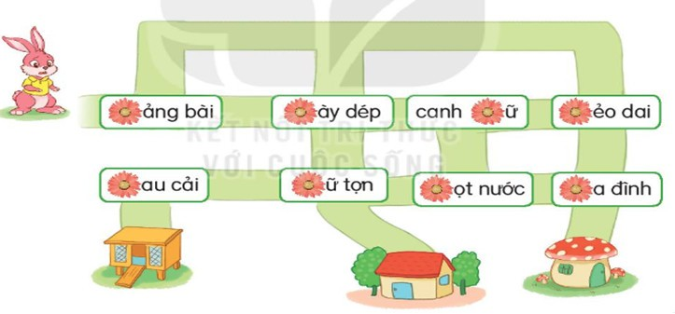
gi¶ng bµi
giµy dÐp
canh giữ
dÎo dai
rau c¶i
dữ tîn
giät n­íc
gia ®ình

Slide 43
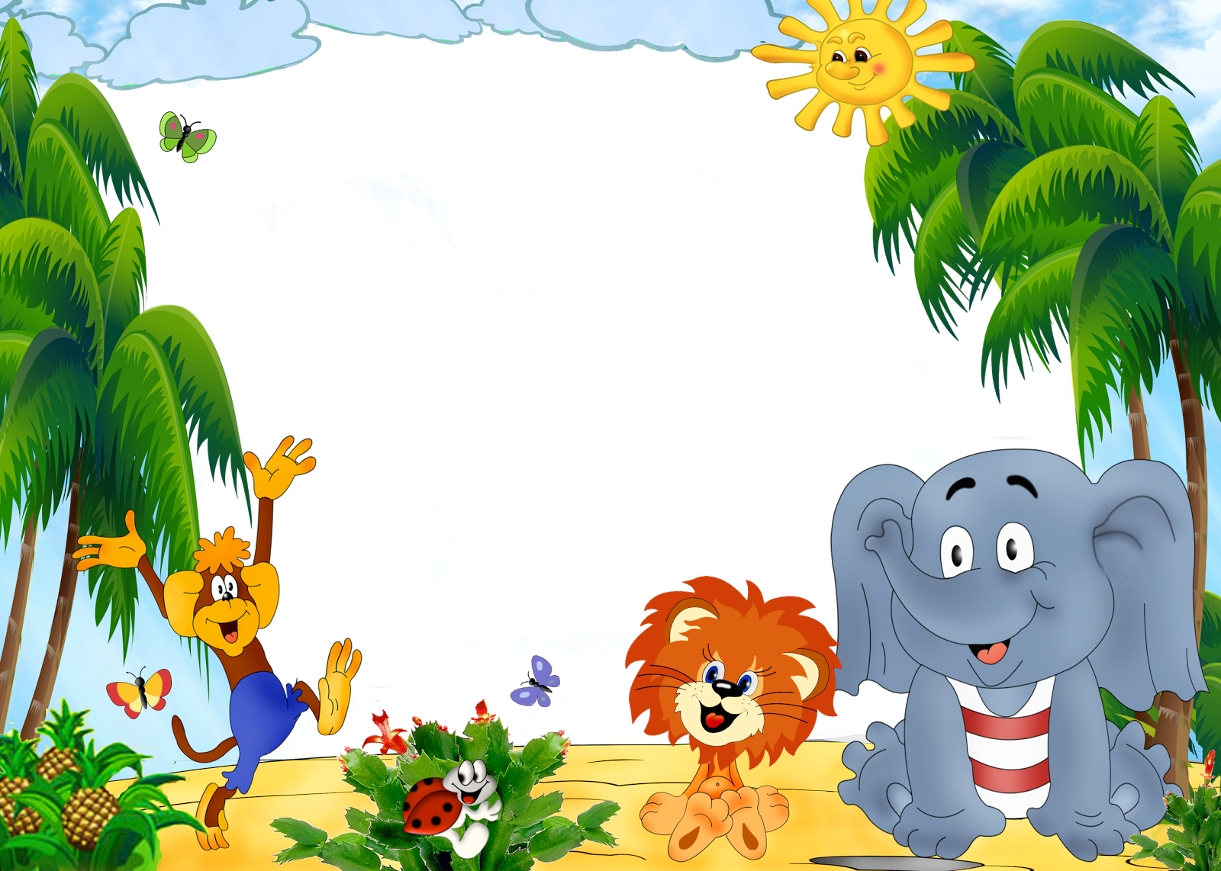
Củng cố - Dặn dò

Slide 44
CẢM ƠN THẦY CÔ
VÀ CÁC EM HỌC SINH
The end

